Slide 1
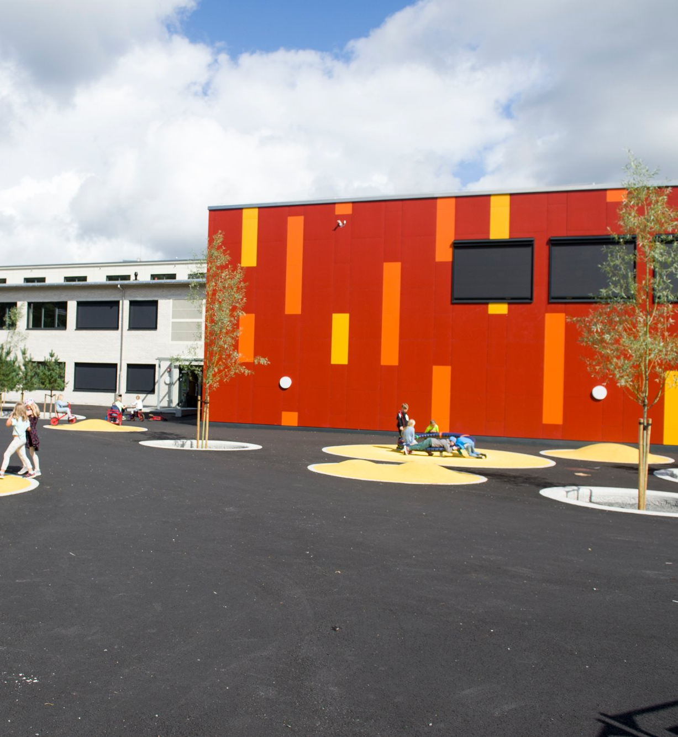
VARDEN SKOLE
VELKOMMEN TIL VARDEN SFO!
2024-2025
INFORMASJONSBROSJYRE FOR FORELDRE OG FORESATTE MED BARN PÅ SFO

Slide 2
Velkommen til våre nye skolestartere
Fra 15. april var det mulig å søke SFO-plass for skoleåret 2023/2024.
For elever på 1.trinn er følgende viktig ved søknad om SFO-plass:
Velg SFO-år 2024/2025
Velg ønsket SFO-modell.
Hel plass: kr. 639,- i mnd
Redusert plass: Gratis
Morgenplass: Gratis
Hel plass og redusert plass faktureres for smøremåltid. Kostpenger kr.340,- mnd.
Man kan søke om SFO-plass hele året, og vi behandler søknader fortløpende.
Tilbud om plass:
Når søknad er behandlet, mottar du varsel om tilbud SFO-plass. Dette tilbudet må besvares i Vigilo foreldreportal før plassen er endelig tildelt. Det er kun personer med foreldreansvar som kan søke og svare på et tilbud om SFO-plass. Alle varsler sendes til din digitale postkasse (Digipost eller Altinn). Dersom du ikke har opprettet digital postkasse, blir svar sendt med vanlig brev. Du kan også se status for søknad i Vigilo foreldreportal.
OPPSTART I AUGUST:
Langdager (SFO-dager) i august:
SFO åpner torsdag 1.august, og holder åpent tom tirsdag 13. august.
Onsdag 14. August holder SFO stengt pga. planleggingsdag med skolen.
Skolen starter opp torsdag 15.august, men de fleste barn går på SFO noen dager før skolestart. (mer informasjon om 1.skoledag kommer)
Oppstartsdag for nye 1.klassinger:
1. August er vi klare for å ta imot de nye barna. Første dag er det fint om barna kommer mellom kl. 09.00-10.00. Klokken 10.00 har vi en liten samling. De andre dagene er det normal åpningstid, dvs. fra kl. 07.30-16.30.
Som foresatte har dere også mulighet til å være litt sammen med barnet de første dagene. Som all annen tilvenning anbefaler vi en rolig start. Husk å gjøre avtaler med barna og de voksne på trinnet slik at vi vet når dere kommer tilbake. Det vil bli sendt ut egen påmelding i mai til SFO-dagene i august.
Hva bør jeg ha med til sfo på langdager i august?
Drikkeflaske - Mat til frokost og mellommåltid. Frokost er kl 08.00 og mellommåltid ca kl. 10.30. (SFO serverer lunsj ca kl 13.00)
Innesko (dette kan være sandaler, joggesko, tøfler ol.)
Utesko
Yttertøy (klær etter vær!)
Skiftetøy (ekstra t-skjorte, bukse, truser og sokker)

Slide 3
ÅPNINGSTIDER OG INFO OM PLASSTYPER HVERDAGER OG LANGDAGER (KUN SFO-DAGER)
SFO har åpent hver dag fra 07.30 – 16.30
Helplass: 07.30 – 08.30 og 13.00 – 16.30
Redusert plass – alternativ 1: 07.30 – 08.30 og 13.00 – 14.30 (med morgenplass)
Redusert plass – alternativ 2: 13.00 - 1530 (uten morgenplass)
Morgenplass: 07.30-08.30.
Langdager (SFO-dager):
På SFO-dager/langdager kan elever med helplass være her fulle dager.
Hvis du har «Redusert plass, alternativ 1 eller 2», kan barnet være på SFO i 5,5 time.
De som har morgenplass kan ikke benytte seg av SFO på langdager.
For mer informasjon om plasser, foreldrebetaling, moderasjoner o.l. besøk Bergen kommune sine nettsider under «innbyggerhjelpen».
https://www.bergen.kommune.no/innbyggerhjelpen/barnehage-og-skole/grunnskole/skolefritidsordning/skolefritidsordning-sfo
INFORMASJONSKANALER SKOLE OG SFO
Skolens hjemmeside: https://www.bergen.kommune.no/omkommunen/avdelinger/varden-skole/sfo
Infotavle i hovedinngang
VIGILO (se informasjon lenger ned)

Slide 4
MATSERVERING SFO
I Bergen kommune sin Rammeplan for SFO står det:
Mål: Alle SFO-er skal hver dag servere et enkelt og sunt smøremåltid, som arena for sosial samhandling, fellesskap og kommunikasjon mellom barn og voksne (Rammeplan for SFO).
På Varden har vi praktisert det slik:
Vi sender ut mat meny i forkant av hver periode via månedsbrev som legges ut på Vigilo.
Tre dager i uken får barna tilbud om smøremåltid (knekkebrød/brød) med et utvalg av pålegg.
En dag i uken bytter vi ut smøremåltidet med havrefras/Cornflakes og melk/yoghurt og müsli/havregryn.
En dag i uken serverer vi varmmat.
Barna får servert frukt eller grønnsaker til hvert måltid.
SIKKERHETSRUTINER OG VIGILO:
Ved å ha klare rutiner for levering og hjemsending er vi med på å øke sikkerheten for barna og gir dem en trygg og forutsigbar hverdag. All kommunikasjon skole/Sfo – hjem skal foregå via VIGILO:
DAGLIGE BESKJEDER:
Send melding på VIGILO samme dag innen kl.12.00.
OBS! Vi ønsker ikke å ta imot beskjeder muntlig – dette er for deres barns sikkerhet.
FASTE BESKJEDER:
Så fort som mulig etter oppstart SFO ønsker vi at dere sender inn melding på VIGILO med informasjon om:
Hvilke personer kan hente barnet uten at vi trenger å få beskjed (eks: tante Kari, onkel Normann, bestemor, og nære venner/naboer). •
Har barnet noen allergier eller noe mat barnet ikke kan/skal spise.
Skal barnet ha faste tider på å gå hjem? (må være enten hel eller halve time. Eks. 15.00 eller 15.30. Ikke 15.10)

Slide 5
KRYSSELISTER VIGILO – INN OG UTKRYSNING:
Vi bruker Vigilo som kommunikasjonsverktøy – vi anbefaler at dere laster ned appen.
Morgen SFO:
Vi krysser inn barna når de kommer på morgenen fra 07.30- 08.00. Vi går ut kl. 08.00, da krysser vi ikke barna inn, men det vil være tilsyn. De krysses ut fra SFO når skolen starter kl. 08.30.
OVERGANG SKOLE/SFO:
Når SFO overtar krysser vi inn barna som er tilstede. Her leser vi også opp daglige beskjeder. Det er viktig at disse er sendt inn i god tid før SFO starter, dvs. før kl. 12.00
Henting:
Hvis du henter barnet, både inne eller ute, er det veldig viktig at enten du eller barnet går til en voksen på trinnet og gir beskjed slik at vi får krysset de ut.
Dette er av sikkerhetsmessige årsaker og vi ber om et godt samarbeid med dere.
Ved fravær på SFO:
Hvis barnet er syk eller skal av annen grunn ikke være på SFO en dag kan dere melde fravær på Vigilo app. Her er det en egen funksjon som gjør at vi automatisk får fraværet opp ved inn -og utkrysning.
Vi minner om foreldremøte for skolestartere 23.april kl 18.00-19.00
Velkommen skal dere være!
Kontaktinfo:
Etter vi startet med Vigilo som kommunikasjonsverktøy ønsker vi å holde på dette som stedet dere kontakter oss. Ved noen unntak kan vi ta i bruk telefon.
Dere kan også kontakte avd.leder SFO pr. mail om det skulle være noe mer sensitiv informasjon:
Jannicke.maelen@bergen.kommune.no
Telefon administrasjon: 53039504

Slide 6
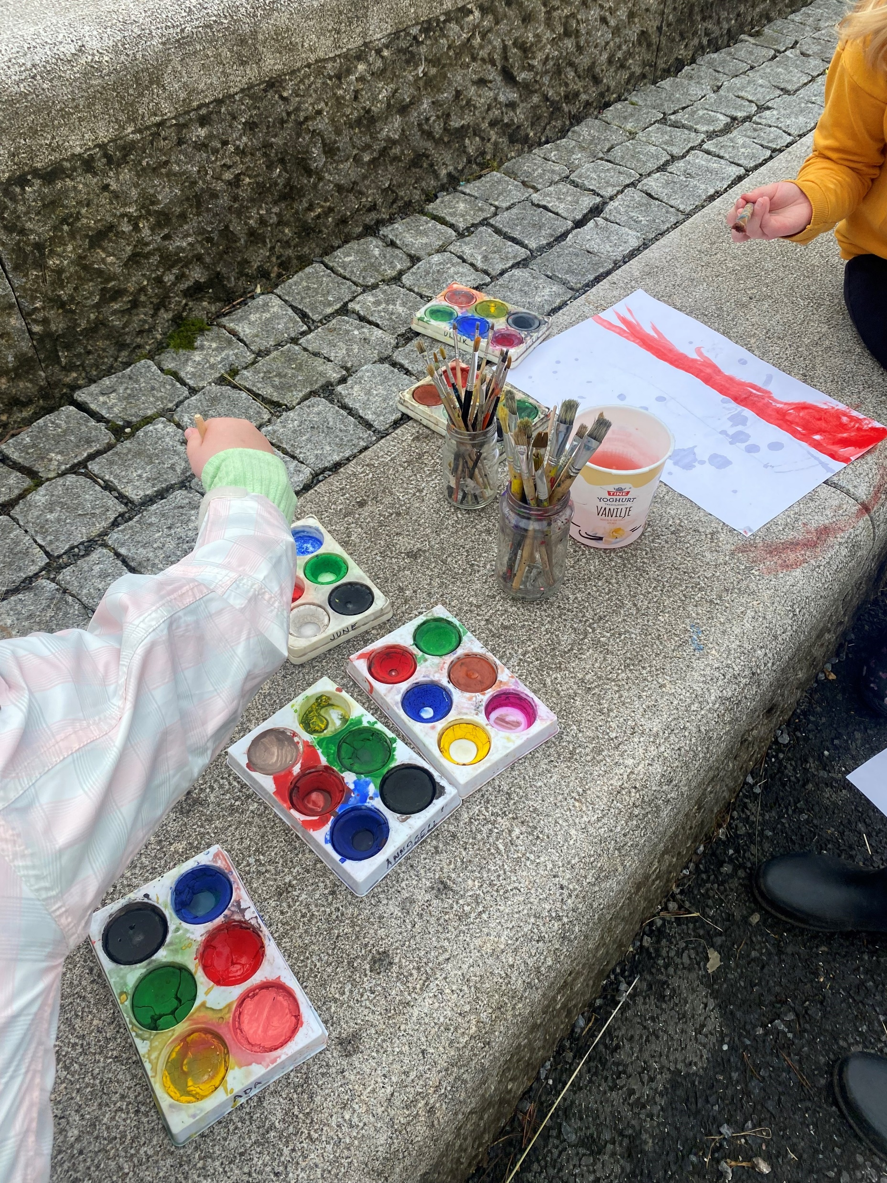
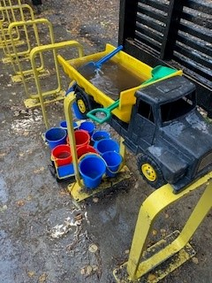
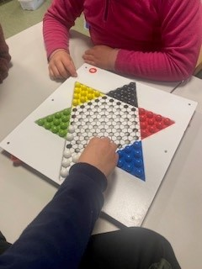
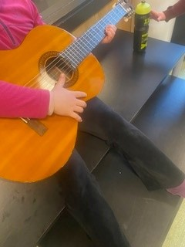
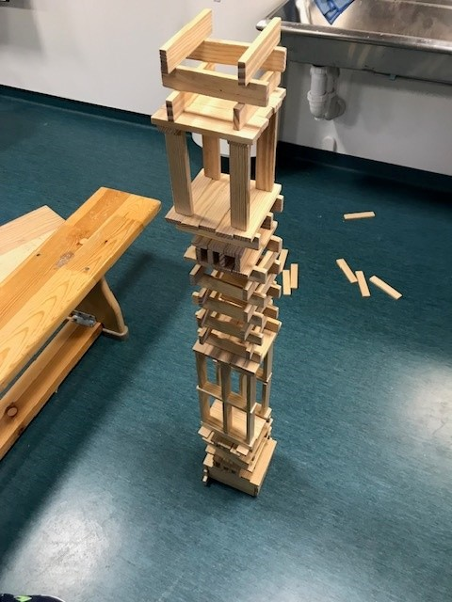
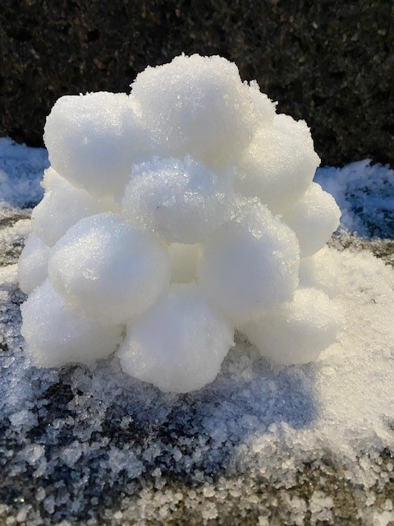
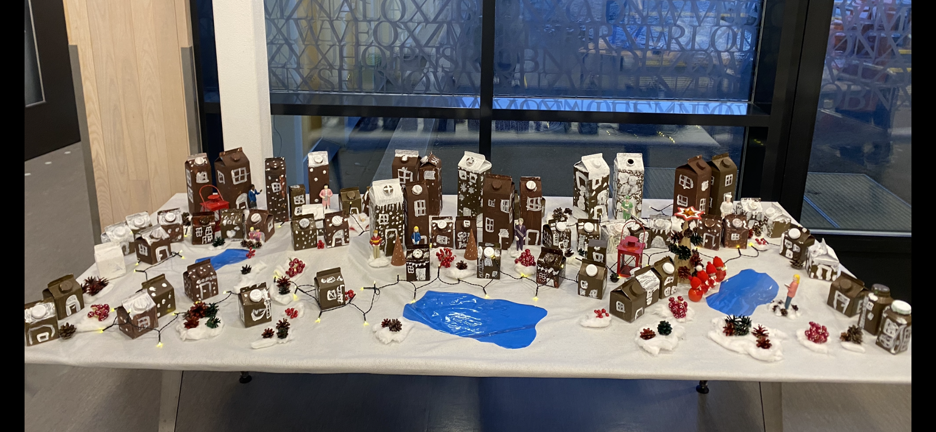
NOEN HVERDAGSGLIMT FRA SFO

Slide 7
